Slide 1

FTP

Slide 2

目 录
MENUS
01
FTP简介
02
FTP安装和配置
03
FTP相关应用
04
FTP日志文件
为了无法计算的价值

Slide 3
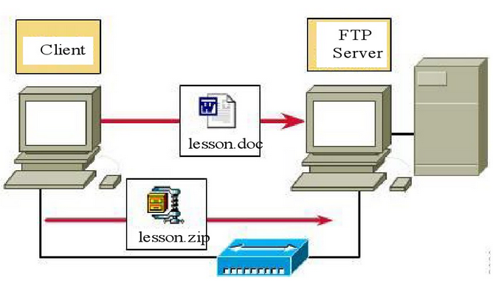


FTP简介
什么是FTP？
FTP（File Transfer Protocol）文件传输协议，端口号21。
FTP提供交互式访问用来在远程主机和本地主机之间或两台远程主机之间传输文件。

Slide 4
FTP简介
普通FTP服务器
通过合法的用户名和密码进行登录
匿名FTP服务器
访问远程服务器时，不需要用户名和密码就能直接访问
用户不需要注册，就可以连接服务器在公共目录上上传和下载

Slide 5
FTP安装和配置
FTP安装
将源目录拷贝到目标目录下，允许拷贝的同时改名
“-R”----递归复制目录
“-f“-----强制拷贝，如果目标文件或者目录存在，先删除它们再拷贝，不提示用户
“-i”----如果目标文件或者目录存在，提示用户是否覆盖已有文件。
Notes:
例如：mkdir /tt/demo
cp -R /tt /aa/bb
查看： cd /aa/bb 即可看到原来tt中的内容demo

Slide 6
FTP安装和配置
FTP配置
将源目录拷贝到目标目录下，允许拷贝的同时改名
“-R”----递归复制目录
“-f“-----强制拷贝，如果目标文件或者目录存在，先删除它们再拷贝，不提示用户
“-i”----如果目标文件或者目录存在，提示用户是否覆盖已有文件。
Notes:
例如：mkdir /tt/demo
cp -R /tt /aa/bb
查看： cd /aa/bb 即可看到原来tt中的内容demo

Slide 7
FTP的安装和配置
实践操作
Notes:
示例1：发布个性化web站点

Slide 8

FTP日志文件
FTP日志
大部分Linux发行版默认的日志守护进程为 syslog（后续升级rsyslog）
日志中记录linux内核和许多程序会产生各种错误信息、警告信息和其他的提示信息
进程文件： /etc/syslog 或 /etc/syslogd
配置文件：/etc/syslog.conf
日志文件：/var/log/vsftpd.log
Notes:
1、Linux系统拥有非常灵活和强大的日志功能，可以保存几乎所有的操作记录，并可以从中检索出我们需要的信息。
2、Linux系统内核和许多程序会产生各种错误信息、警告信息和其他的提示信息，这些信息对管理员了解系统的运行状态是非常有用的，所以应该把它们写到日志文件中去。任何希望生成日志的程序都可以向 syslog 发送信息。
3、syslog可以根据日志的类别和优先级将日志保存到不同的文件中。为了方便查阅，可以把内核信息与其他信息分开，单独保存到一个独立的日志文件中。默认配置下，日志文件通常都保存在“/var/log”目录下。所有的系统应用都会在/var/log 目录下创建日志文件，或创建子目录再创建日志文件
4、使用 /etc/syslog.conf，可以根据优先级和设备过滤消息。可以将消息定向到：（1）特定日志文件（2）控制台（3）指定用户。如果该用户已登录，消息将被发送到其终端。（4）所有登录用户（5）转发到远程系统。

Slide 9
FTP日志文件
日志文件 | 说明
/var/log/message | 系统启动后的信息和错误日志，是最常用的日志之一
/var/log/secure | 与安全相关的日志信息
/var/log/maillog | 与邮件相关的日志信息
/var/log/cron | 与定时任务相关的日志信息
/var/log/spooler | 与UUCP和news设备相关的日志信息
/var/log/boot.log | 守护进程启动和停止相关的日志消息

Slide 10
致谢
为了无法计算的价值

